Slide 1


PRESENTATION DU PFE INTITULE: e-TP: Travaux Pratiques à distance
Pour l’obtention du Diplôme National d’Ingénieur
En Génie Electrique
Réalisé par:
Yosr BEN BRAHEM
Abdelbacet MHAMDI
Encadré par:
M. Mekki KSOURI
M. Lamjed BETTAIEB
A.U. 2009/2010

Slide 2
PLAN
INTRODUCTION CONTRÔLE D’INSTRUMENTS A DISTANCE
CAHIER DES CHARGES CONTRÔLE D’INSTRUMENTS VIA INETRNET
TYPES DE LIAISONS PC/INSTRUMENT CONCLUSION
PERSPECTIVES
INTRODUCTION
CAHIER DES CHARGES
TYPES DE LIAISONS PC/INSTRUMENT
CONTRÔLE D’INSTRUMENTS A DISTANCE
CONTRÔLE D’INSTRUMENTS VIA INETRNET
CONCLUSION
PERSPECTIVES

Slide 3
INTRODUCTION
INTRODUCTION CONTRÔLE D’INSTRUMENTS A DISTANCE
CAHIER DES CHARGES CONTRÔLE D’INSTRUMENTS VIA INETRNET
TYPES DE LIAISONS PC/INSTRUMENT CONCLUSION
PERSPECTIVES
Les travaux pratiques classiques présentent quelques limitations intrinsèques :
• l’équipement
• le temps
• la documentation
Les plateformes du télé TP présentent des nouvelles perspectives: les travaux pratiques à distance constituent un pan de l’enseignement à distance.
Nous proposons une architecture informatique, une méthode de mise à distance des TPs.

Slide 4

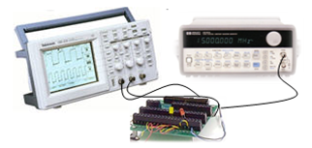
CAHIER DES CHARGES
INTRODUCTION CONTRÔLE D’INSTRUMENTS A DISTANCE
CAHIER DES CHARGES CONTRÔLE D’INSTRUMENTS VIA INETRNET
TYPES DE LIAISONS PC/INSTRUMENT CONCLUSION
PERSPECTIVES
e-TP
INTERNET

Slide 5
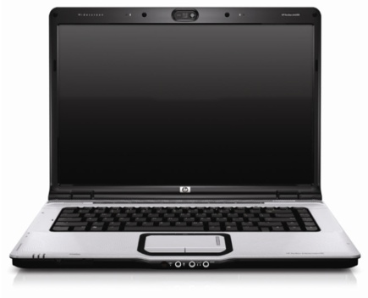
Objectifs (1/2)
INTRODUCTION CONTRÔLE D’INSTRUMENTS A DISTANCE
CAHIER DES CHARGES CONTRÔLE D’INSTRUMENTS VIA INETRNET
TYPES DE LIAISONS PC/INSTRUMENT CONCLUSION
PERSPECTIVES
Oscilloscope
Tektronix TDS 1002
Commande à distance
Générateur de fonctions HP Agilent 33120A

Slide 6
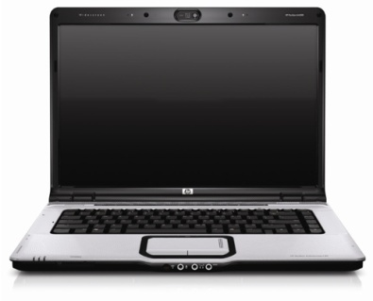
Objectifs (2/2)
INTRODUCTION CONTRÔLE D’INSTRUMENTS A DISTANCE
CAHIER DES CHARGES CONTRÔLE D’INSTRUMENTS VIA INETRNET
TYPES DE LIAISONS PC/INSTRUMENT CONCLUSION
PERSPECTIVES
Commande via Internet
INTERNET
INTERNET

Slide 7
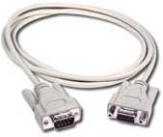
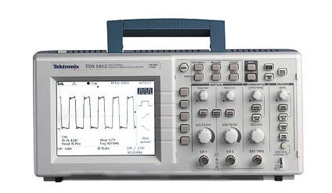
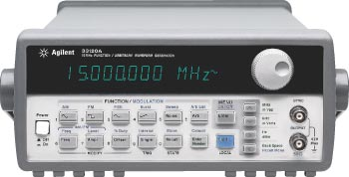
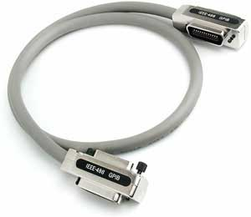
Types de LIAISONS pc/INSTRUMENT
INTRODUCTION CONTRÔLE D’INSTRUMENTS A DISTANCE
CAHIER DES CHARGES CONTRÔLE D’INSTRUMENTS VIA INETRNET
TYPES DE LIAISONS PC/INSTRUMENT CONCLUSION
PERSPECTIVES
RS232
GPIB

Slide 8
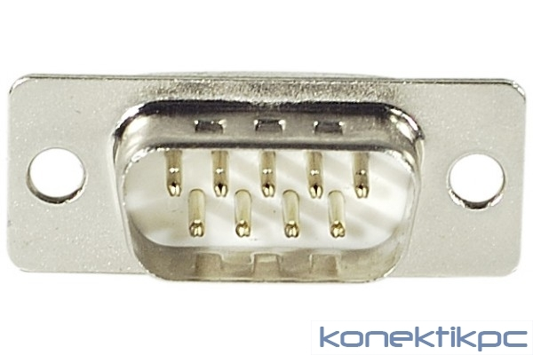
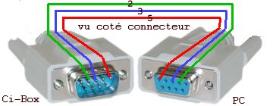

INTRODUCTION CONTRÔLE D’INSTRUMENTS A DISTANCE
CAHIER DES CHARGES CONTRÔLE D’INSTRUMENTS VIA INETRNET
TYPES DE LIAISONS PC/INSTRUMENT CONCLUSION
PERSPECTIVES
Liaison série RS 232 :
Recommended Standard 232
(fut crée en 1969 par l’EIA)
Connecteurs DB9 (9 pins de connexion)

Slide 9
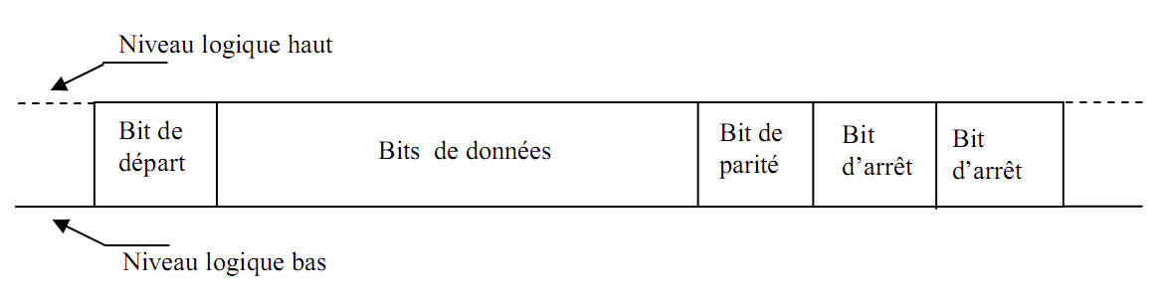
INTRODUCTION CONTRÔLE D’INSTRUMENTS A DISTANCE
CAHIER DES CHARGES CONTRÔLE D’INSTRUMENTS VIA INETRNET
TYPES DE LIAISONS PC/INSTRUMENT CONCLUSION
PERSPECTIVES
Liaison série RS 232 :
Une liaison série est une ligne où les bits d'information (1 ou 0) arrivent successivement.
RS232 : liaison série asynchrone Nécessité d’établir le même protocole
entre les deux intervenants de la liaison (Débit, Nombre de bits d’arrêt, …).
Format de la trame de données:

Slide 10
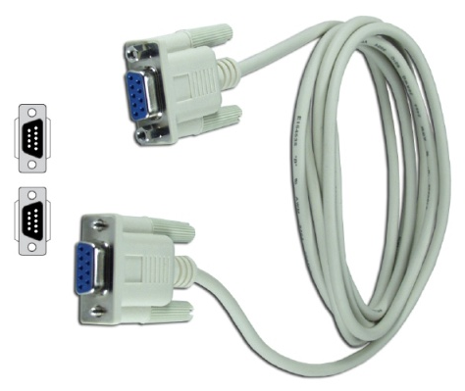
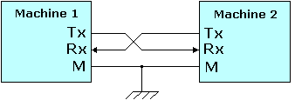
INTRODUCTION CONTRÔLE D’INSTRUMENTS A DISTANCE
CAHIER DES CHARGES CONTRÔLE D’INSTRUMENTS VIA INETRNET
TYPES DE LIAISONS PC/INSTRUMENT CONCLUSION
PERSPECTIVES
Liaison série RS 232 :
La communication entre les instruments et l’ordinateur contrôleur se fait par un câble nommé NULL-MODEM qui assure la liaison entre les Equipements Terminaux de Traitement de Données.
ETTD
NULL-MODEM
ETTD

Slide 11
INTRODUCTION CONTRÔLE D’INSTRUMENTS A DISTANCE
CAHIER DES CHARGES CONTRÔLE D’INSTRUMENTS VIA INETRNET
TYPES DE LIAISONS PC/INSTRUMENT CONCLUSION
PERSPECTIVES
Communication par RS232:
Intérêts :
Liaison simple, non coûteuse, robuste aux perturbations
Inconvénients :
On ne peut adresser qu’un seul instrument à la fois.
Problème d’adressage (GBF et oscilloscope liés en même temps au même PC)

Slide 12
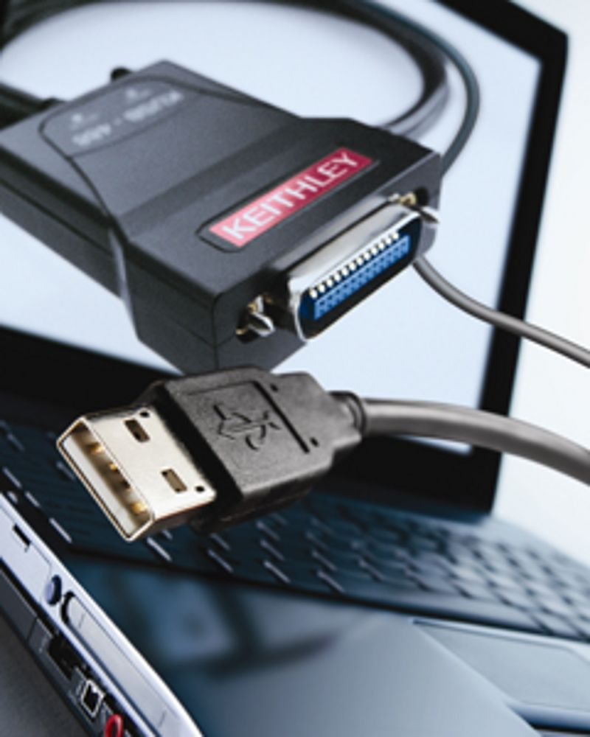
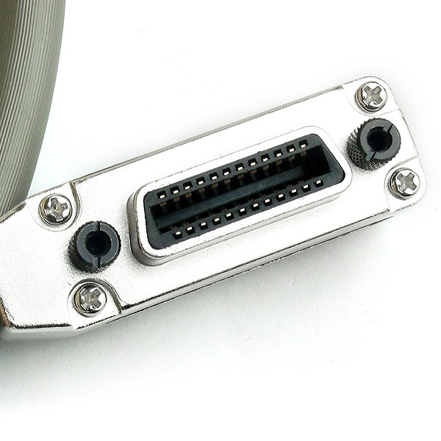
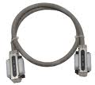
INTRODUCTION CONTRÔLE D’INSTRUMENTS A DISTANCE
CAHIER DES CHARGES CONTRÔLE D’INSTRUMENTS VIA INETRNET
TYPES DE LIAISONS PC/INSTRUMENT CONCLUSION
PERSPECTIVES
2. Liaison GPIB (HPIB):
General Purpose Interface Bus:
fut développé par HP au début des
années 70

Slide 13
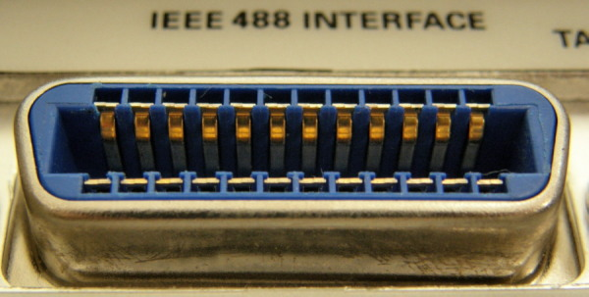
INTRODUCTION CONTRÔLE D’INSTRUMENTS A DISTANCE
CAHIER DES CHARGES CONTRÔLE D’INSTRUMENTS VIA INETRNET
TYPES DE LIAISONS PC/INSTRUMENT CONCLUSION
PERSPECTIVES
2. Liaison GPIB (HPIB):
C'est une liaison de type parallèle puisque les données sont transférées sur simultanément .
C’est un bus spécialisé d’instrumentation:
Débit :1 Mo/s
Longueur maximale des câbles: 20m
Transmission de la donnée: 7 bits
Connecteur de type Ribbon

Slide 14
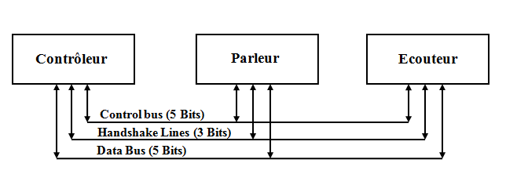
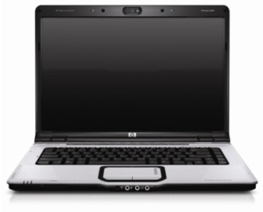
INTRODUCTION CONTRÔLE D’INSTRUMENTS A DISTANCE
CAHIER DES CHARGES CONTRÔLE D’INSTRUMENTS VIA INETRNET
TYPES DE LIAISONS PC/INSTRUMENT CONCLUSION
PERSPECTIVES
2. Liaison GPIB (HPIB):
Principe de dialogue:

Slide 15
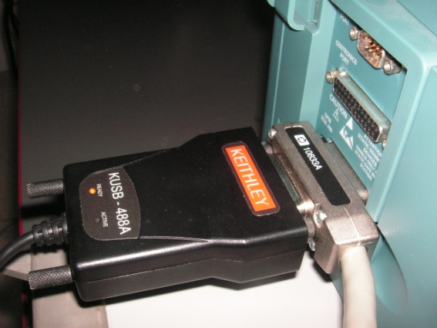
INTRODUCTION CONTRÔLE D’INSTRUMENTS A DISTANCE
CAHIER DES CHARGES CONTRÔLE D’INSTRUMENTS VIA INETRNET
TYPES DE LIAISONS PC/INSTRUMENT CONCLUSION
PERSPECTIVES
Communication par GPIB:
Intérêt :
Possibilité de contrôle simultané de15 appareils.
Chaque appareil possède une adresse individuelle unique sur le bus.
Problème d’adressage résolu.
Inconvénients:
Coût de liaison élevé.
Le périphérique le plus lent est celui qui fixe la vitesse de transmission.
Nécessité de drivers.

Slide 16
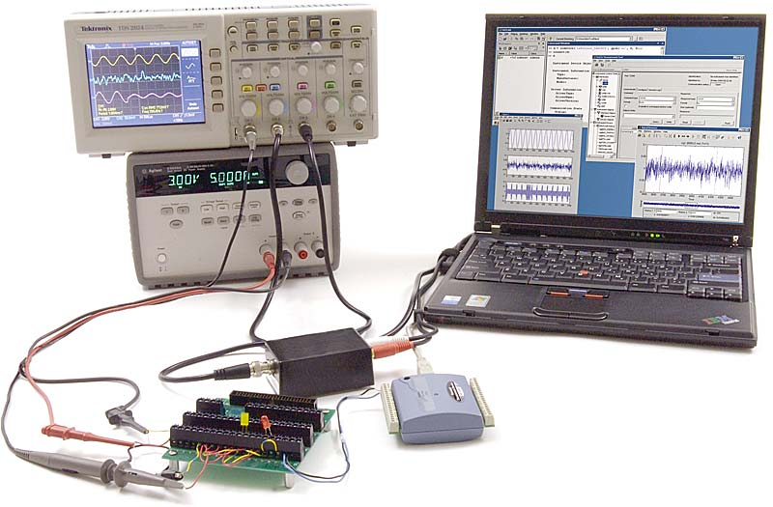

CONTRÔLE D’INSTRUMENTS A DISTANCE
INTRODUCTION CONTRÔLE D’INSTRUMENTS A DISTANCE
CAHIER DES CHARGES CONTRÔLE D’INSTRUMENTS VIA INETRNET
TYPES DE LIAISONS PC/INSTRUMENT CONCLUSION
PERSPECTIVES

Slide 17
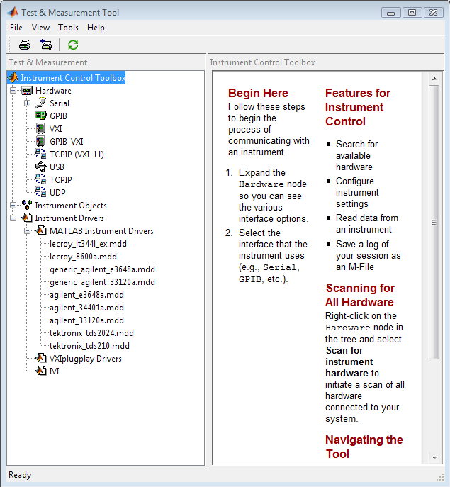
Interfaces de contrôle d’instruments
INTRODUCTION CONTRÔLE D’INSTRUMENTS A DISTANCE
CAHIER DES CHARGES CONTRÔLE D’INSTRUMENTS VIA INETRNET
TYPES DE LIAISONS PC/INSTRUMENT CONCLUSION
PERSPECTIVES
INSTRUMENT CONTROL TOOLBOX :
C’est une boite à outil de MATLAB
permettant la configuration
et la communication
avec divers équipements.

Slide 18
Interfaces de contrôle d’instruments
INTRODUCTION CONTRÔLE D’INSTRUMENTS A DISTANCE
CAHIER DES CHARGES CONTRÔLE D’INSTRUMENTS VIA INETRNET
TYPES DE LIAISONS PC/INSTRUMENT CONCLUSION
PERSPECTIVES
INSTRUMENT CONTROL TOOLBOX :
Pour assurer la communication PC/instrument, il faut:
Installer le pilote correspondant à l’instrument sous MATLAB.
(Agilent 33120A: Générateur de fonctions / Tektronix TDS 1O02:Oscilloscope)
Définir le protocole de communication (RS232, GPIB, TCP/IP, …)
Interface TMTOOL: Envoi des requêtes et réception des réponse

Slide 19
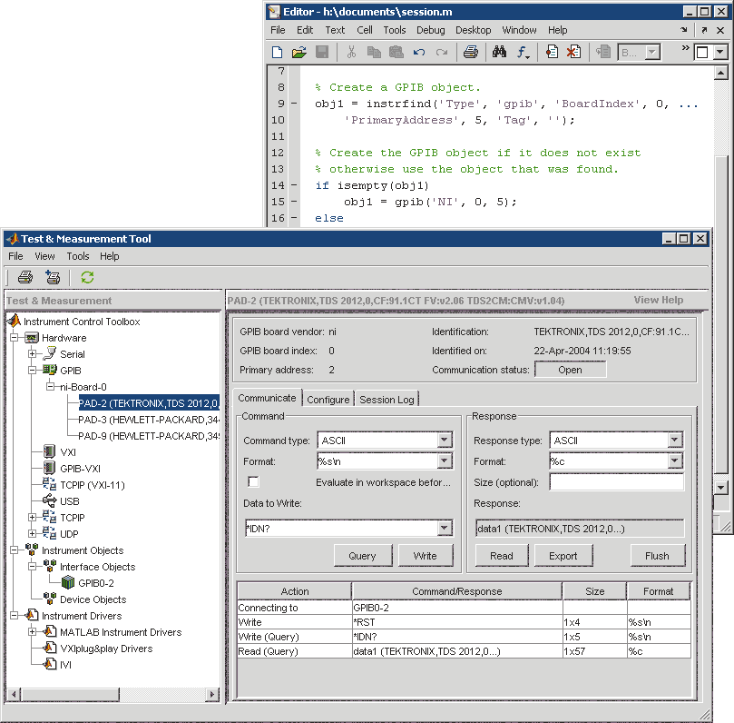
INTRODUCTION CONTRÔLE D’INSTRUMENTS A DISTANCE
CAHIER DES CHARGES CONTRÔLE D’INSTRUMENTS VIA INETRNET
TYPES DE LIAISONS PC/INSTRUMENT CONCLUSION
PERSPECTIVES
Communication à travers l’interface de TMTOOL:

Slide 20
Interfaces de contrôle d’instruments
INTRODUCTION CONTRÔLE D’INSTRUMENTS A DISTANCE
CAHIER DES CHARGES CONTRÔLE D’INSTRUMENTS VIA INETRNET
TYPES DE LIAISONS PC/INSTRUMENT CONCLUSION
PERSPECTIVES
Inconvénient:
L’interface n’est pas à la porté d’un utilisateur non expérimenté qui n’est pas habitué à y travailler.
Il faut bien maîtriser le langage de programmation de l’instrument pour pouvoir le commander à distance en utilisant cette boite à outil.
On a recours à l’outil de développement d’interface graphique de MATLAB pour développer notre propre interface (plus conviviale).

Slide 21
Interfaces de contrôle d’instruments
INTRODUCTION CONTRÔLE D’INSTRUMENTS A DISTANCE
CAHIER DES CHARGES CONTRÔLE D’INSTRUMENTS VIA INETRNET
TYPES DE LIAISONS PC/INSTRUMENT CONCLUSION
PERSPECTIVES
GUIDE:
C’est un outil permettant la conception d’une interface graphique qui facilite la commande des instruments à distance.
L’utilisateur n’aura donc plus de soucis puisqu’il aura l’air de manipuler l’interface réelle.

Slide 22
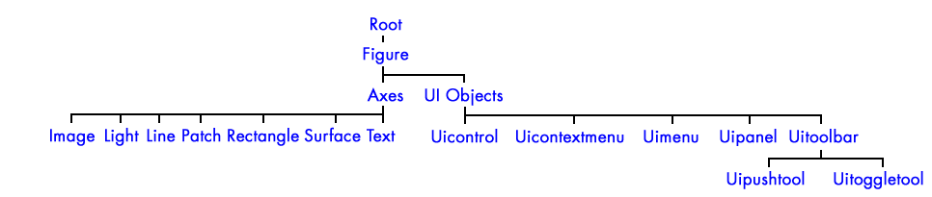
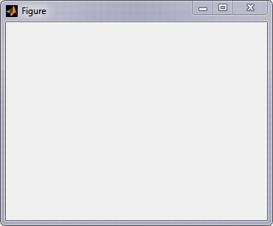
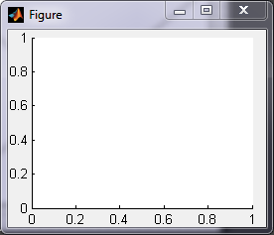
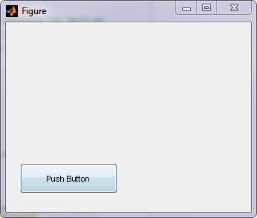
INTRODUCTION CONTRÔLE D’INSTRUMENTS A DISTANCE
CAHIER DES CHARGES CONTRÔLE D’INSTRUMENTS VIA INETRNET
TYPES DE LIAISONS PC/INSTRUMENT CONCLUSION
PERSPECTIVES
Hiérarchie:

Slide 23
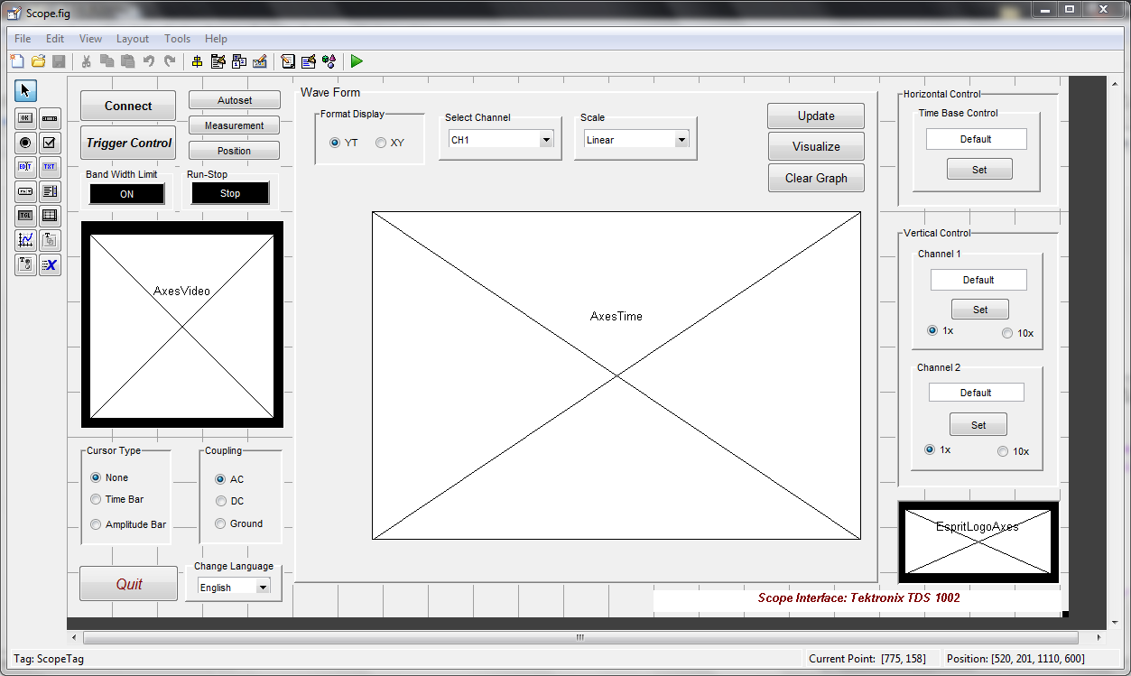
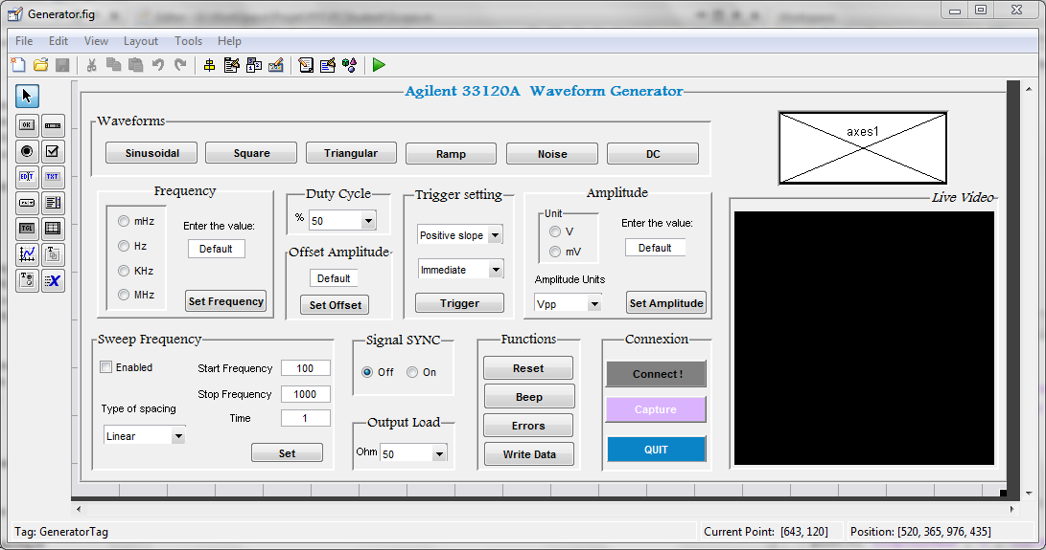
INTRODUCTION CONTRÔLE D’INSTRUMENTS A DISTANCE
CAHIER DES CHARGES CONTRÔLE D’INSTRUMENTS VIA INETRNET
TYPES DE LIAISONS PC/INSTRUMENT CONCLUSION
PRESPECTIVES

Slide 24
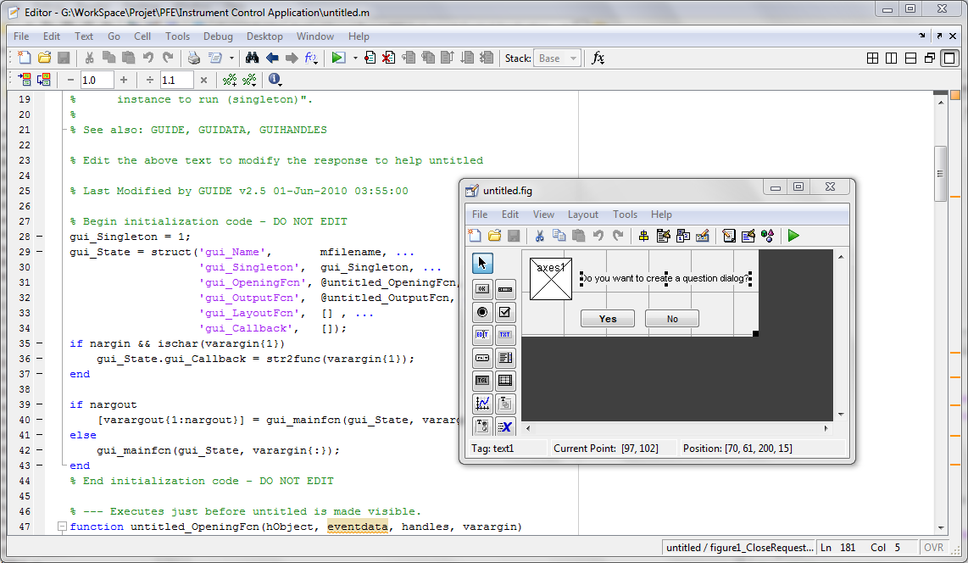
INTRODUCTION CONTRÔLE D’INSTRUMENTS A DISTANCE
CAHIER DES CHARGES CONTRÔLE D’INSTRUMENTS VIA INETRNET
TYPES DE LIAISONS PC/INSTRUMENT CONCLUSION
PRESPECTIVES

Slide 25
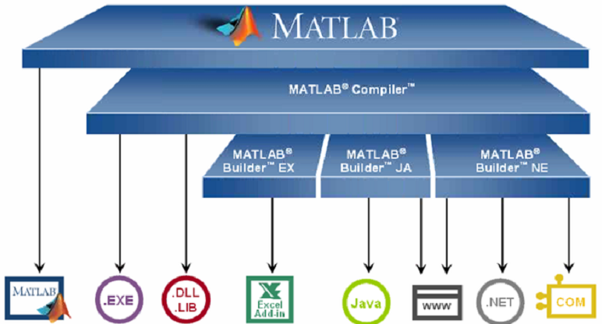
Deployement tool:
INTRODUCTION CONTRÔLE D’INSTRUMENTS A DISTANCE
CAHIER DES CHARGES CONTRÔLE D’INSTRUMENTS VIA INETRNET
TYPES DE LIAISONS PC/INSTRUMENT CONCLUSION
PERSPECTIVES
Les applications et les bibliothèques créées avec le produit MATLAB Compiler utilisent un moteur d'exécution appelé MATLAB Compiler Runtime (MCR)
MATLAB (MCR)
est un ensemble de bibliothèques
partagées permettant
l'exécution des fichiers compilés.

Slide 26
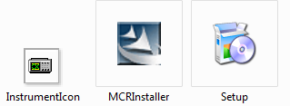
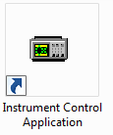
‘Instrument control application’
INTRODUCTION CONTRÔLE D’INSTRUMENTS A DISTANCE
CAHIER DES CHARGES CONTRÔLE D’INSTRUMENTS VIA INETRNET
TYPES DE LIAISONS PC/INSTRUMENT CONCLUSION
PERSPECTIVES

Slide 27
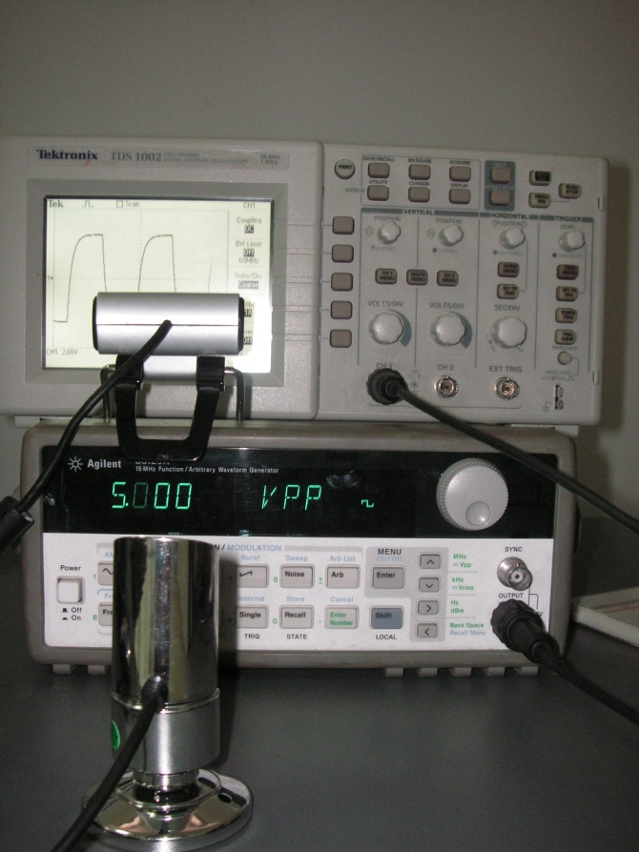
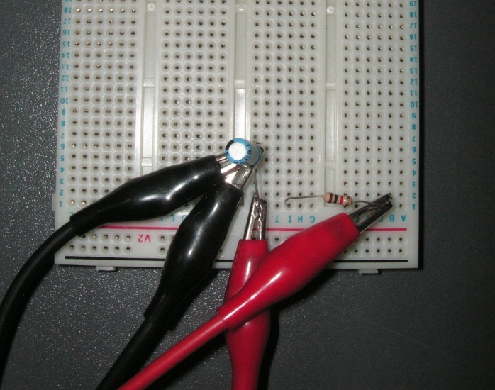
Validation expérimentale
INTRODUCTION CONTRÔLE D’INSTRUMENTS A DISTANCE
CAHIER DES CHARGES CONTRÔLE D’INSTRUMENTS VIA INETRNET
TYPES DE LIAISONS PC/INSTRUMENT CONCLUSION
PERSPECTIVES
Visualisation du signal de sortie d’un filtre RC:
R = 10 KOhm
C = 1 µF
Signal d’entrée signal Carré
de fréquence f= 500 mHz

Slide 28
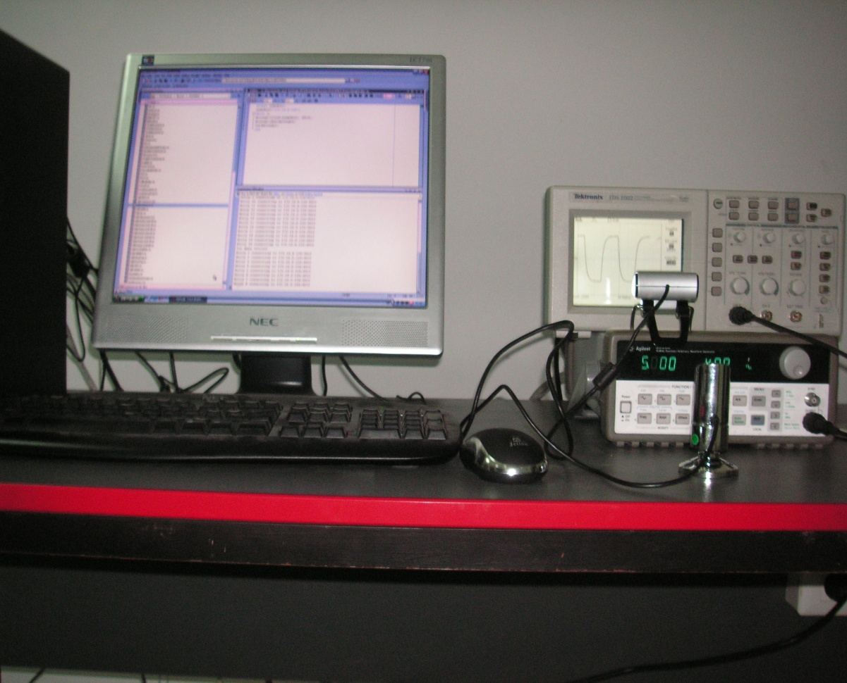
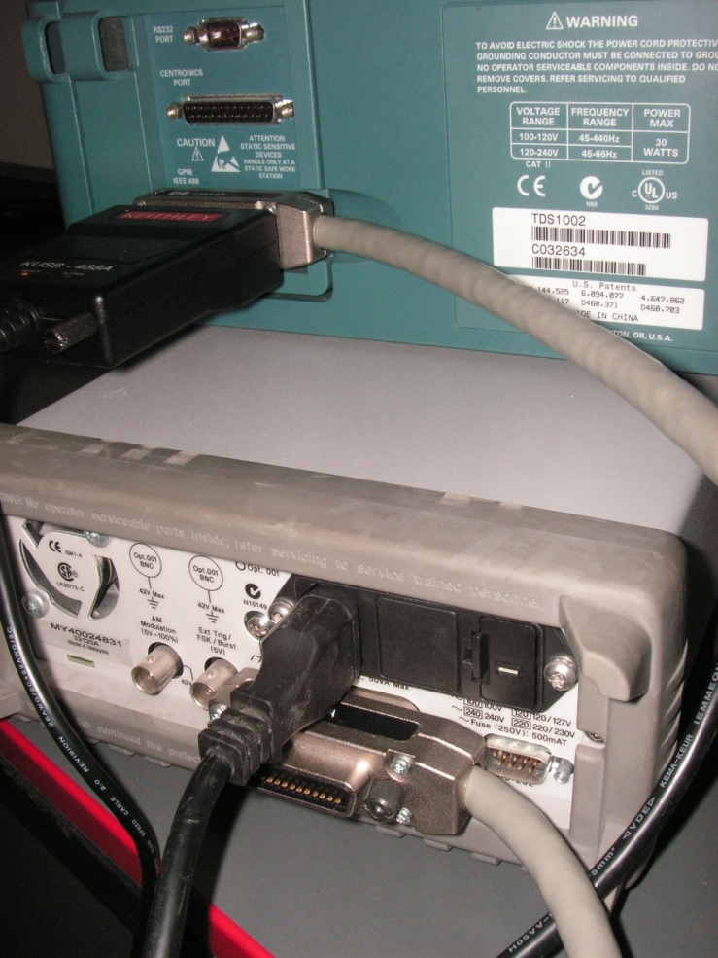
Validation expérimentale
INTRODUCTION CONTRÔLE D’INSTRUMENTS A DISTANCE
CAHIER DES CHARGES CONTRÔLE D’INSTRUMENTS VIA INETRNET
TYPES DE LIAISONS PC/INSTRUMENT CONCLUSION
PERSPECTIVES
Banc expérimental :

Slide 29
Contrôle d’instruments via Internet
INTRODUCTION CONTRÔLE D’INSTRUMENTS A DISTANCE
CAHIER DES CHARGES CONTRÔLE D’INSTRUMENTS VIA INETRNET
TYPES DE LIAISONS PC/INSTRUMENT CONCLUSION
PERSPECTIVES
e-TP
INTERNET

Slide 30
Contrôle d’instruments via Internet
INTRODUCTION CONTRÔLE D’INSTRUMENTS A DISTANCE
CAHIER DES CHARGES CONTRÔLE D’INSTRUMENTS VIA INETRNET
TYPES DE LIAISONS PC/INSTRUMENT CONCLUSION
PERSPECTIVES

Slide 31
Contrôle d’instruments via Internet
INTRODUCTION CONTRÔLE D’INSTRUMENTS A DISTANCE
CAHIER DES CHARGES CONTRÔLE D’INSTRUMENTS VIA INETRNET
TYPES DE LIAISONS PC/INSTRUMENT CONCLUSION
PERSPECTIVES
Notions:
Protocole TCP/IP (Transmission Control Protocol / Internet Protocol):
Règles de communication inter-machines faisant partie d’un réseau Internet.
Adresse IP: Adresse unique identifiant chaque machine sur le réseau .
Port TCP/IP: Adresse unique associé à une application tournant sur une machine du réseau, codée sur 2 octets.
Socket: Combinaison d’une adresse IP et d’un port TCP/IP.
Acheminer des données à une application sur le réseau se fait
en s’adressant au socket correspondant.

Slide 32
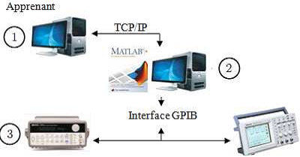
Contrôle d’instruments via Internet
INTRODUCTION CONTRÔLE D’INSTRUMENTS A DISTANCE
CAHIER DES CHARGES CONTRÔLE D’INSTRUMENTS VIA INETRNET
TYPES DE LIAISONS PC/INSTRUMENT CONCLUSION
PERSPECTIVES
Principe de communication par TCP/IP:
Instruments non équipés de module de communication Ethernet.
Nécessité de trouver une infrastructure médiane pour le contrôle des instruments via Internet.

Slide 33
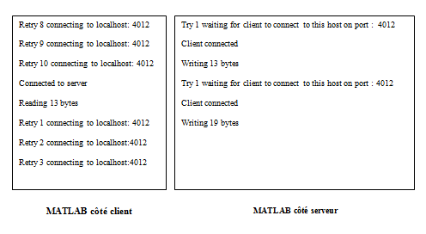
Contrôle d’instruments via Internet
INTRODUCTION CONTRÔLE D’INSTRUMENTS A DISTANCE
CAHIER DES CHARGES CONTRÔLE D’INSTRUMENTS VIA INETRNET
TYPES DE LIAISONS PC/INSTRUMENT CONCLUSION
PERSPECTIVES
Principe:
Configurer Matlab comme étant un client et/ ou serveur TCP/IP.
Forcer le client à être en permanant écoute pour un port désigné d’un serveur.

Slide 34
Contrôle d’instruments via Internet
INTRODUCTION CONTRÔLE D’INSTRUMENTS A DISTANCE
CAHIER DES CHARGES CONTRÔLE D’INSTRUMENTS VIA INETRNET
TYPES DE LIAISONS PC/INSTRUMENT CONCLUSION
PERSPECTIVES
Principe de communication entre l’application ’Instrument Control Application’ (étant serveur respectivement client) et l’instance MATLAB lancée au niveau du contrôleur:
Recevoir le message
Convertir en chaine de caractère
Exécuter le fichier correspondant
Fin
Début
Ecoute

Slide 35

Validation expérimentale
INTRODUCTION CONTRÔLE D’INSTRUMENTS A DISTANCE
CAHIER DES CHARGES CONTRÔLE D’INSTRUMENTS VIA INETRNET
TYPES DE LIAISONS PC/INSTRUMENT CONCLUSION
PERSPECTIVES
Même manipulation : Etude du filtre RC via Internet :
Banc expérimental:
INTERNET

Slide 36
Conclusion
INTRODUCTION CONTRÔLE D’INSTRUMENTS A DISTANCE
CAHIER DES CHARGES CONTRÔLE D’INSTRUMENTS VIA INETRNET
TYPES DE LIAISONS PC/INSTRUMENT CONCLUSION
PERSPECTIVES
Objectifs:
proposer une plate-forme de TP constituée de deux instruments (Un oscilloscope et un générateur de fonction) manipulables à distance moyennant le réseau Internet.
Deux étapes principales:
Commande des instruments à travers une interface distante
Commande da la plateforme via Internet.
Objectifs du projet atteints.

Slide 37
perspectives
INTRODUCTION CONTRÔLE D’INSTRUMENTS A DISTANCE
CAHIER DES CHARGES CONTRÔLE D’INSTRUMENTS VIA INETRNET
TYPES DE LIAISONS PC/INSTRUMENT CONCLUSION
PERSPECTIVES
Enrichir la plateforme des TP par d’autres manipulations:
accès, via une IHM de contrôle et réalisation d’une manipulation( l’identification d’un processus électromécanique , Régulation de niveau d’eau ,dimensionnement du PID correcteur, etc.)
Nécessité d’organisation et de sécurisation de la plateforme du TP.
Hébergement de la plateforme sur une page Web qui lui est dédiée.

Slide 38
Merci pour votre attention

